Slide 1
ОГАН ОО «Центр Алые Паруса» - IT-куб Ульяновск
Игра «Snake Game»
Секция «Информатика», номинация «программирование, компьютерные игры»
Автор работы:
Киямов Эмиль Маратович, 8 класс
Научный руководитель работы:
Шувалова Валерия Дмитриевна
Педагог дополнительного образования
89278154444

Slide 2
Игра “Snake Game”, написанная с использованием библиотеки pygame
(Python)

Slide 3
Об игре
Классическая аркадная игра
Управление змейкой стрелками клавиатуры
Съедайте яблоки, становитесь длинней
Избегайте столкновений со стенами и своим телом

Slide 4
Основные возможности
Выбор цвета змейки (зелёный, синий, красный)
Динамическая система скоринга
Звуковые эффекты
Отслеживание лучшего результата

Slide 5
Структура проекта
Классы:
  Head, Body, Apples, Text, Button
Функции:
  main(), los(), main_ui()
Ресурсы:
  изображения, звуки, фон

Slide 6
Основные классы и их функции

Slide 7
Класс Head (голова змейки)
Отвечает за движение и управление
Координаты позиции на сетке
Текущее направление

Slide 8
Функция move(), отвечает за движение
def move(self):
self.old_cords = self.cords
if self.direction == "right":
self.cords = (self.cords[0] + 40, self.cords[1])
elif self.direction == "left":
self.cords = (self.cords[0] - 40, self.cords[1])
elif self.direction == "up":
self.cords = (self.cords[0], self.cords[1] - 40)
elif self.direction == "down":
self.cords = (self.cords[0], self.cords[1] + 40)
if self.cords[0] >= W or self.cords[0] < 0 or self.cords[1] >= H or self.cords[1] < 0:
self.los()
die_sound.play()

Slide 9

Переменные self.cords и self.old_cords
Позволяют сохранять текущее положение и предыдущее для корректного отображения змейки на поле

Slide 10
Функция direct(), отвечает за направление
def direct(self, d):
if d == "right" and self.direction != "left":
self.surf = pg.transform.rotate(pg.image.load(f'images/{head.color}_head.png'), -90)
self.surf = pg.transform.scale_by(self.surf, 2)
return 'right'
elif d == "left" and self.direction != "right":
self.surf = pg.transform.rotate(pg.image.load(self.image), 90)
self.surf = pg.transform.scale_by(self.surf, 2)
return "left"
elif d == "down" and self.direction != "up":
self.surf = pg.transform.rotate(pg.image.load(self.image), 180)
self.surf = pg.transform.scale_by(self.surf, 2)
return 'down'
elif d == "up" and self.direction != "down":
self.surf = pg.image.load(self.image)
self.surf = pg.transform.scale_by(self.surf, 2)
return "up"
return self.direction

Slide 11
Класс Body (тело змейки)
Каждый сегмент тела следует за предыдущим
Динамическая смена спрайтов при поворотах
Корректная работа прямых и угловых сегментов
Отличие хвоста от обычного тела

Slide 12


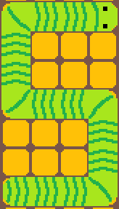
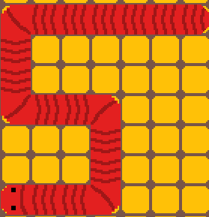
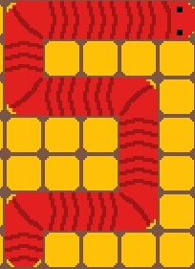
Модуль draw()
Отвечает за корректность отображения сегментов змейки

Slide 13
Функция direct()
Отвечает за поворот каждого сегмента змейки
def direct(self, d):
self.direction = direct(self, d)
def find_dir(self, index):
if self.cords[0] < body_parts[index - 1].cords[0]:
self.surf = pg.transform.rotate(self.surf, -90)
elif self.cords[0] > body_parts[index - 1].cords[0]:
self.surf = pg.transform.rotate(self.surf, 90)
elif self.cords[1] < body_parts[index - 1].cords[1]:
self.surf = pg.transform.rotate(self.surf, 180)
elif self.cords[1] > body_parts[index - 1].cords[1]:
pass

Slide 14
Игровой цикл “main()”
Чтение ввода пользователя (стрелки клавиатуры)
Обновление позиции головы и тела
Проверка столкновений и сбора яблок
Рендеринг всех объектов на экран

Slide 15
Чтение ввода
Создается маска для считывания клавиш, нажатая клавиша сохраняется в переменной
keys = pg.key.get_pressed()
if keys[pg.K_LEFT]:
key_pressed = "left"
elif keys[pg.K_RIGHT]:
key_pressed = "right"
elif keys[pg.K_UP]:
key_pressed = "up"
elif keys[pg.K_DOWN]:
key_pressed = "down"

Slide 16
Обновление позиции частей тела
Поворачивает змейку в нужном направлении
if cnt >= 5:
if key_pressed == "left":
head.direct("left")
elif key_pressed == "right":
head.direct("right")
elif key_pressed == "up":
head.direct("up")
elif key_pressed == "down":
head.direct("down")
old_positions = [elem.cords for elem in body_parts]
head.move()
for i in range(1, len(body_parts)):
body_parts[i].move(old_positions[i - 1])
cnt = 0
cnt- задержка перед следующим поворотом

Slide 17
Система коллизий
Проверка выхода за границы экрана
Проверка пересечения с телом змейки
Обнаружение съедения яблока
for part in body_parts[1:]:
if head.cords == part.cords:
head.los()
die_sound.play()
if self.cords[0] >= W or self.cords[0] < 0 or self.cords[1] >= H or self.cords[1] < 0:
self.los()
die_sound.play()
for apple in apples:
if head.cords == apple.cords:
last_part = body_parts[-1]
body_parts.append(Body(last_part.cords))
occupied = [elem.cords for elem in body_parts] + [a.cords for a in apples]
apple.cords = apple_rand(occupied)
head.score = str(int(head.score) + 1)
eat_sound.play()

Slide 18
Пользовательский интерфейс
Главное меню с выбором цвета (def main_ui())
Отображение текущего счёта(score)
Отображение лучшего результата(highest score)
Экран Game over с кнопкой перезагрузки(def los())

